Slide 1
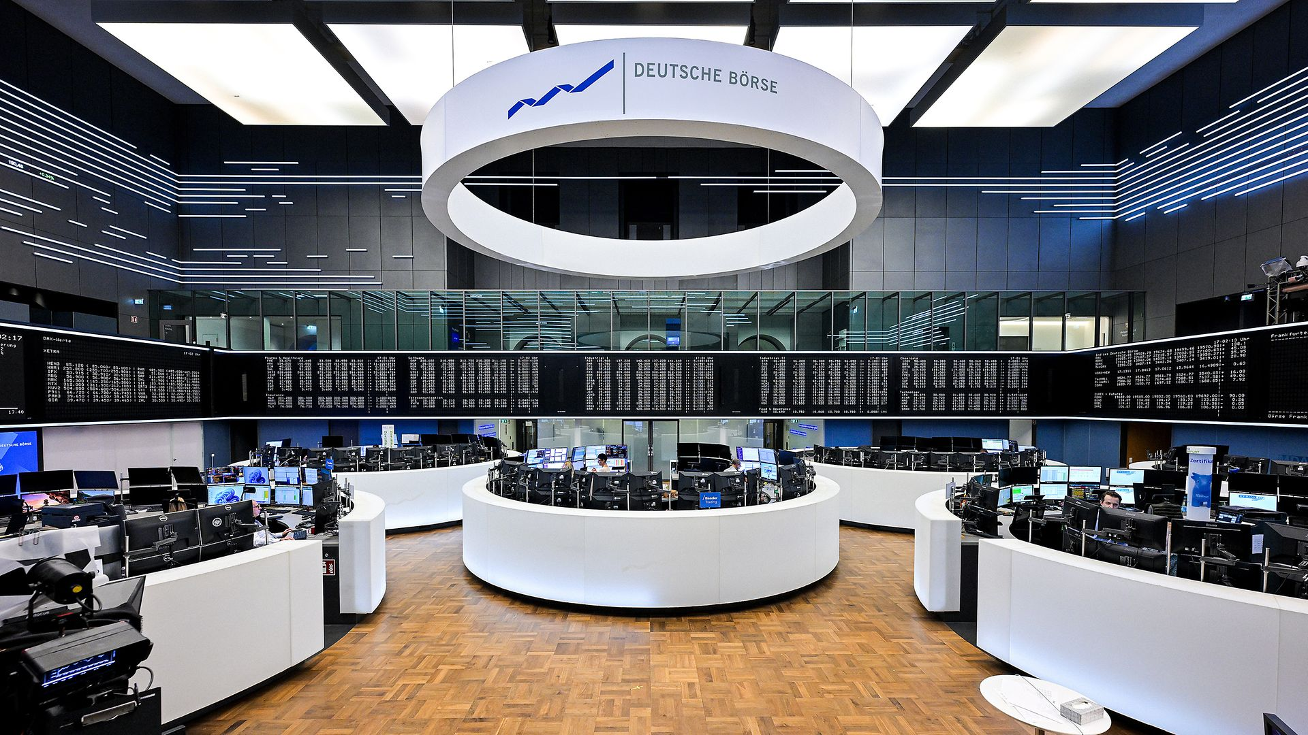
Deep Learning zur Aktienprognose
Entwicklung eines Workflows zur Verarbeitung multimodaler Daten für
die Vorhersage von Aktienkursen durch Deep Learning
Paul Hornig & Admir Dutovic

Slide 2
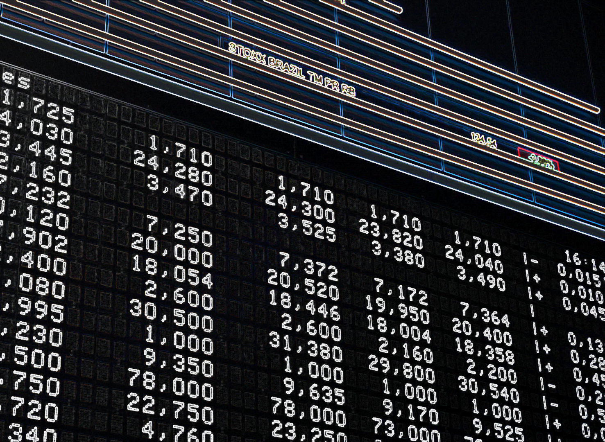
Aktienkursprognose Einsatz von Deep Learning-Techniken zur Vorhersage von Aktienkursen unter Berücksichtigung multimodaler Daten
Agenda
Motivation (Admir 1min)
Zielsetzung (Paul 1min)
Methodik CRISP-DM (Paul 2min)
Geschäftliches Verständnis (Admir 3min)
Datenverständnis (Admir 2)
Datenaufbereitung (Admir 2)
Modellierung (Paul 3)
Evaluierung (Paul 3)
Bereitstellung Fazit & Ausblick (Admir + Paul(?) 3m)

Slide 3
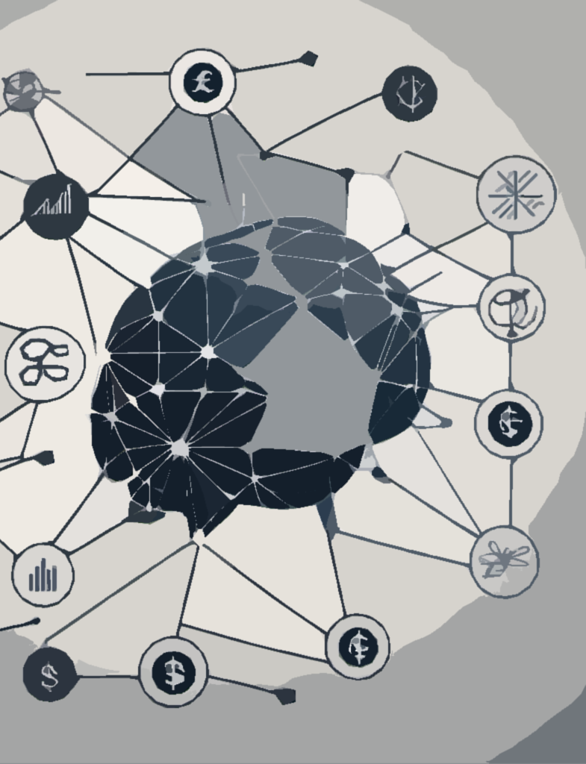
Motivation
"An investment in knowledge pays the best interest." — Benjamin Franklin
Relevanz des Themas
Seit Jahrzenten steht die Aktienprognose im Fokus von Wissenschaftlern und Investoren
Hohe Profite durch präzise Vorhersagen möglich *
Herausforderung in der Forschung
Numersiche Aktien-Daten verbessern die Leistung von Deep Learning Modellen nur bis zu einem gewissen Grad
Fokus der Arbeit
Verbesserung der Prognosegenauigkeit für Aktienkurse durch die Integration multimodaler Datenquellen
Einsatz vortrainierter Sprachmodelle (z. B. FinancialBERT) zur Analyse und Generierung von Stimmungsdaten
Nutzung von Deep-Learning-Ansätzen als vielversprechende und weiterentwickelbare Methode für präzisere Aktienprognosen
Technischer Fortschritt
Aktuelle entwicklung ermöglichen die Einbindung nicht-numerischer Daten wie Text und Stimmungen
* Die bereitgestellten Informationen dienen ausschließlich allgemeinen Informationszwecken und stellen keine finanzielle, rechtliche oder sonstige professionelle Beratung dar.
Notes:
„Eine Investition in Wissen bringt die besten Zinsen.“ – Benjamin Franklin
Wenn es ums Investieren geht, wird nichts mehr auszahlen als sich selbst weiterzubilden. Führen Sie die notwendigen Recherchen und Analysen durch, bevor Sie Investitionsentscheidungen treffen.
Dieser Satz unterstreicht die Bedeutung von Bildung und Wissen, insbesondere im Bereich der Finanzen und Investitionen. Bevor man Geld anlegt, sollte man die Grundlagen verstehen, die Risiken abwägen und fundierte Entscheidungen treffen, da dies langfristig zu besseren Ergebnissen führt.

Slide 4
Zielsetzung
Entwicklung eines Basismodells unter Verwendung von Kursdaten zur Prognose von Aktienkursen
Erstellung eines Forschungsmodelle durch Integration multimodaler Datenquellen (Sentiment – und Kursdaten)
Experimentelle Evaluierung des Mehrwerts durch den Vergleich von Basis- und Forschungsmodell
Durchführung eines Experiments zur Modellvalidierung anhand einer einzelne Aktie (GOOG)
Durchführung eines Experiments zur Modellvalidierung basierend auf einem Pool von Aktien
Notes:
„Eine Investition in Wissen bringt die besten Zinsen.“ – Benjamin Franklin
Wenn es ums Investieren geht, wird nichts mehr auszahlen als sich selbst weiterzubilden. Führen Sie die notwendigen Recherchen und Analysen durch, bevor Sie Investitionsentscheidungen treffen.
Dieser Satz unterstreicht die Bedeutung von Bildung und Wissen, insbesondere im Bereich der Finanzen und Investitionen. Bevor man Geld anlegt, sollte man die Grundlagen verstehen, die Risiken abwägen und fundierte Entscheidungen treffen, da dies langfristig zu besseren Ergebnissen führt.

Slide 5
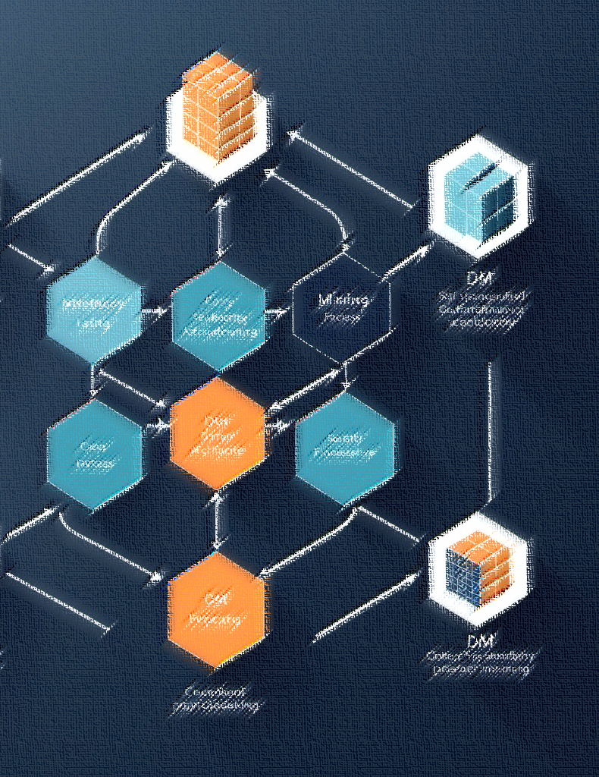
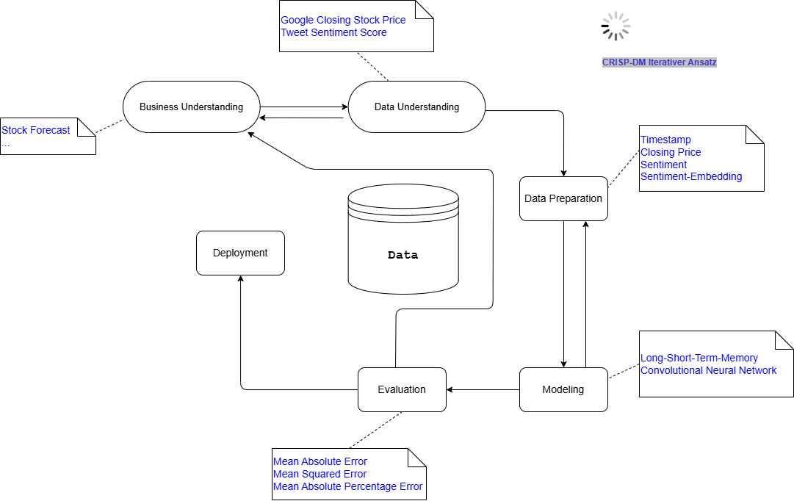
Methodik
Cross-Industry Standard Process for Data Mining
Eigene Darstellung CRISP-DM
Draw.io (https://app.diagrams.net/?src=about)

Slide 6

Am 9. Januar 2025 betrug die Gesamtmarktkapitalisierung der Top 10 Unternehmen weltweit etwa 21,730 Billionen US-Dollar.
Business Understanding
BU
Paper, ChatGPT (Admir)
Aktienbörse
Gewinn
Rank | Name | Market Cap $
1 | Apple AAPL | 3.668T
2 | NVIDIA NVDA | 3.431T
3 | Microsoft MSFT | 3.156T
4 | Alphabet GOOG | 2.382T
5 | Amazon AMZN | 2.335T
6 | Saudi Aramco | 1.802T
7 | Meta (Facebook) META | 1.541T
8 | Tesla TSLA | 1.267T
9 | Broadcom AVGO | 1.074T
10 | TSMC TSM | 1.074T
Total |  | 21.730T
Stand: 09/01/2025 https://companiesmarketcap.com/
Billion (T)= 1 000 000 000 000

Slide 7
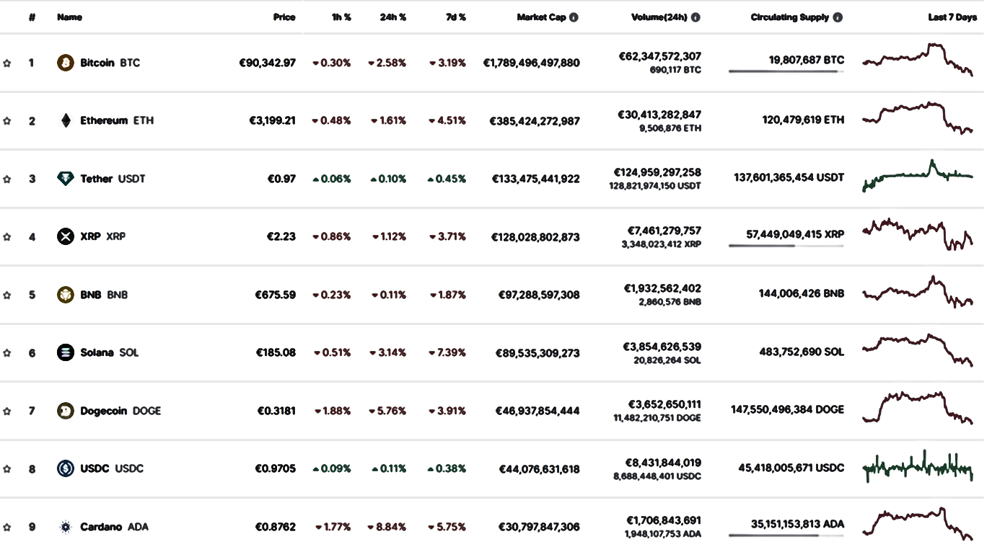






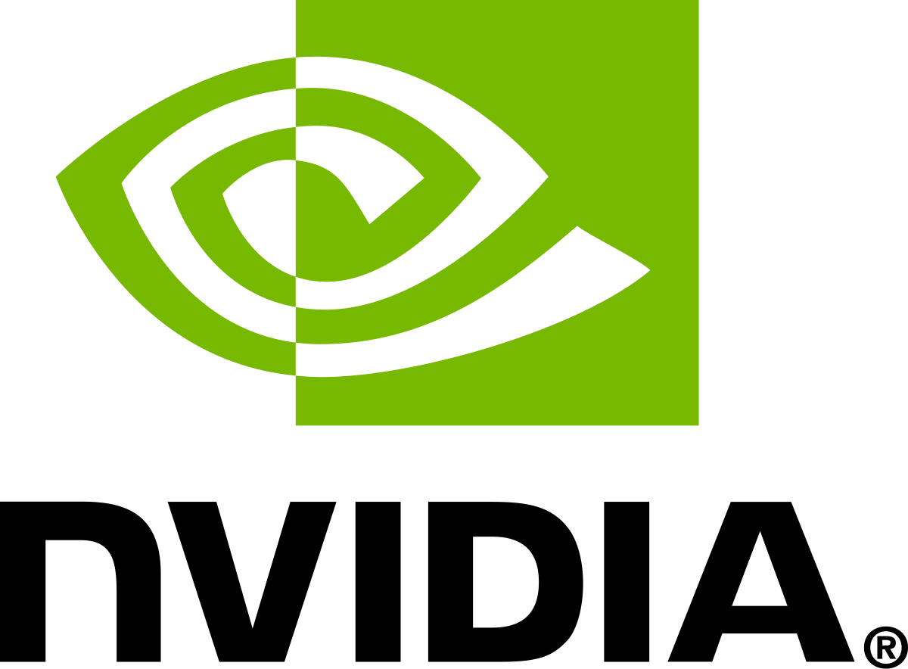






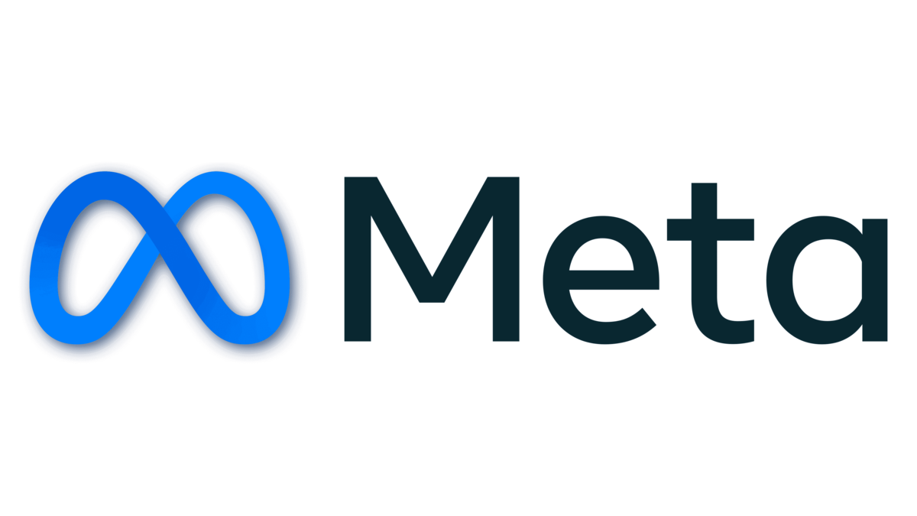

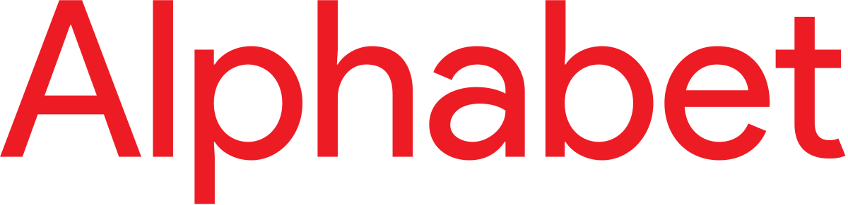
Am 30. Dezember 2016 betrug die Gesamtmarktkapitalisierung der zur Analysierende Unternehmen weltweit etwa 3,034 Billionen US-Dollar.
Data Understanding
Branchen
Finanzwesen
Technologie
Dienstleistung
Gesundheitswesen
Mischkonzerne
...
31.12.2016.
Aktien
01.01.2014.
Rank | Name | Market Cap in mil$
1 | Apple Inc. AAPL | 608.96T
2 | Amazon Inc. AMZN | 364.43T
3 | Cisco Systems CSCO | 118.57T
4 | Meta Platforms FB | 336.73T
5 | Alphabet in. GOOG | 535.5T
6 | Intel Corp. INTC | 144.5T
7 | Microsoft Corp. MSFT | 441.0T
8 | Oracle Corp. ORCL | 143.5T
9 | Alibaba Group BABA | 220.9T
10 | Taiwan Semiconductor Manufacturing TSM | 121.6T
Notes:
Am 9. Januar 2025 betrug die Gesamtmarktkapitalisierung der Top 10 Unternehmen weltweit etwa 21,730 Billionen US-Dollar. Diese Unternehmen und ihre jeweiligen Marktkapitalisierungen sind:
Apple Inc. – Technologie: 3,668 Billionen USD
NVIDIA Corporation – Halbleiter/Technologie: 3,431 Billionen USD
Microsoft Corporation – Technologie: 3,156 Billionen USD
Alphabet Inc. (Google) – Technologie/Internetdienste: 2,382 Billionen USD
Amazon.com Inc. – E-Commerce/Technologie: 2,335 Billionen USD
Saudi Aramco – Energie/Öl und Gas: 1,802 Billionen USD
Meta Platforms (Facebook) – Technologie/Soziale Medien: 1,541 Billionen USD
Tesla Inc. – Automobil/Technologie: 1,267 Billionen USD
Broadcom Inc. – Halbleiter (Chips)/Technologie: 1,074 Billionen USD
Taiwan Semiconductor Manufacturing Company (TSMC) – Halbleiter: 1,074 Billionen USD
Diese Daten stammen von CompaniesMarketCap.com.
Die Marktkapitalisierung spiegelt den aktuellen Börsenwert eines Unternehmens wider und wird berechnet, indem der Aktienkurs mit der Anzahl der ausstehenden Aktien multipliziert wird. Diese Kennzahl gibt Investoren einen schnellen Überblick über die relative Größe eines Unternehmens im Vergleich zu anderen.
Es ist wichtig zu beachten, dass die Marktkapitalisierung von verschiedenen Faktoren beeinflusst wird, darunter Unternehmensleistung, Markttrends und globale wirtschaftliche Bedingungen. Daher kann sie im Laufe der Zeit erheblichen Schwankungen unterliegen.

Slide 8
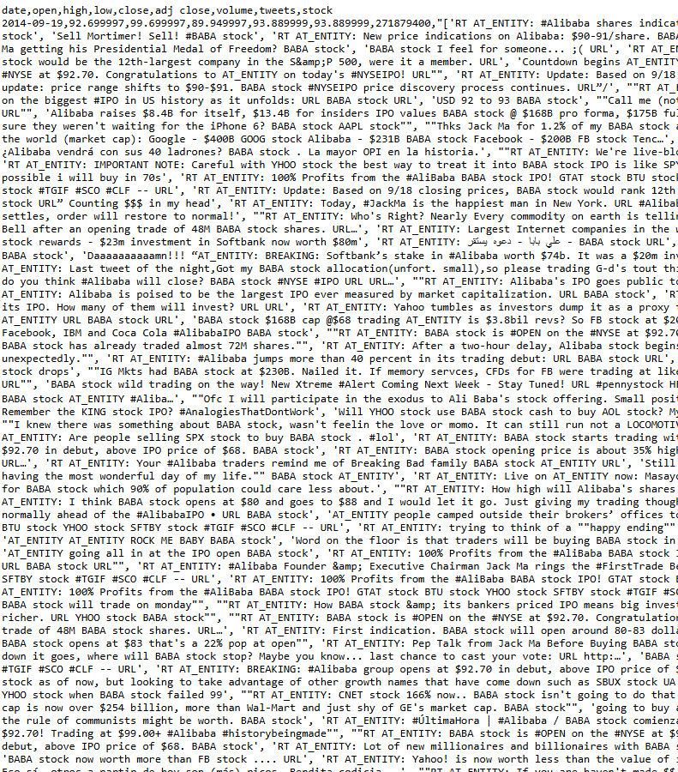
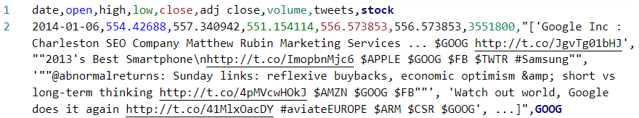
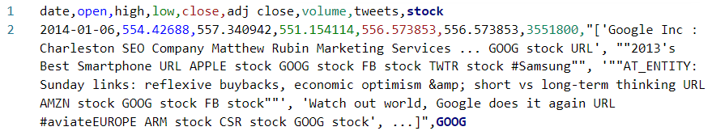
Übersicht der Schritte
Datenvorbereitung (Data Preparation)
Datenzusammenführung
Alle Aktien in einer CSV-Datei zusammengefasst
Zusätzliche Spalte “Stock” z.B. GOOG
Zeitliche Ausrichtung
Synchronisierung von Kursdaten und Tweets
Entfernung von Einträgen außerhalb gemeinsamer Zeiträume
Zuweisung von Tweets außerhalb von Markttagen zum nächsten Handelstag
Textbereinigung
Maskierung von URLs, Referenzen(@) und Aktienkürzeln ($) in Tweets
URL -> “URL”
@USER -> “AT_ENTITY”
$XYZ -> “GOOG stock”

Slide 9
FinancialBERT
Datenvorbereitung (Data Preparation)
FinancialBERT
Anza
Embeddings
Erze
Abbildung: Beispiel eine GOOG-Datenzeile nach Verarbeitung (inkl. Stimmungsmetriken und Embeddings)

Slide 10
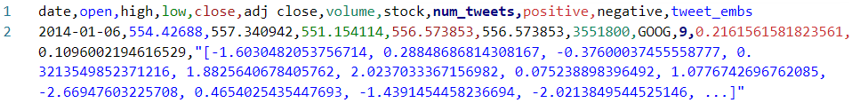
Stimmungsmetriken mit FinancialBERT & Embeddings
Datenvorbereitung
Stimmungsmetriken
Anzahl der Tweets (Relevanz)
Durchschnittlicher Positiv-/negative-Score mit FinancialBERT
Stimmung-Embeddings
Erzeugung eines repräsentativen Vektors pro Tages-Stimmung
Verbindung aller Tweets zu einem Text mit [SEP] als Trennzeichen
Verwendung von FinancialBERT zur Generierung von Embeddings
Ergebnis
Finaler Datensatz 5470 Zeilen mit Kurs- und Stimmungsdaten für 10 Aktien
Im CSV-Format für weitere Modellierung gespeichert
Abbildung: Beispiel eine GOOG-Datenzeile nach Verarbeitung (inkl. Stimmungsmetriken und Embeddings)

Slide 11
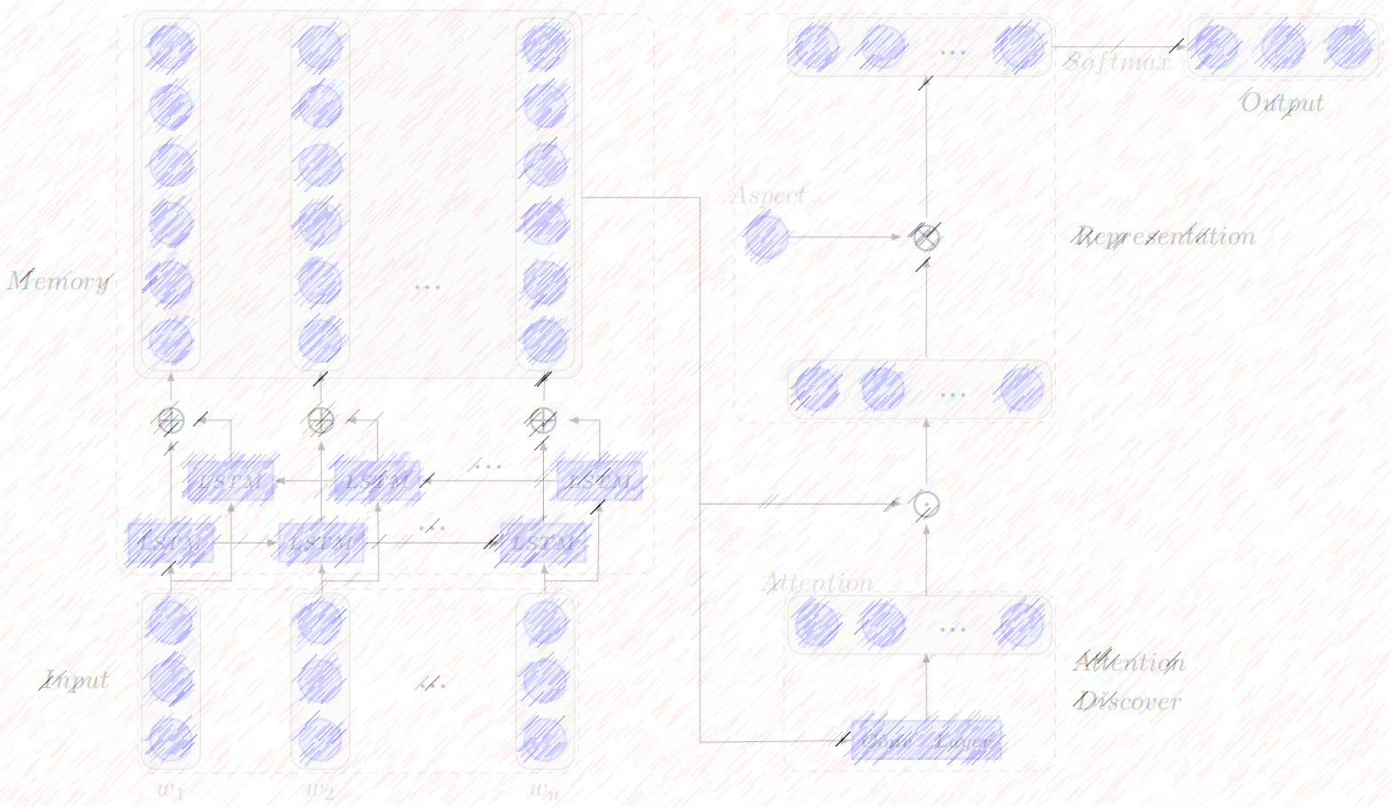
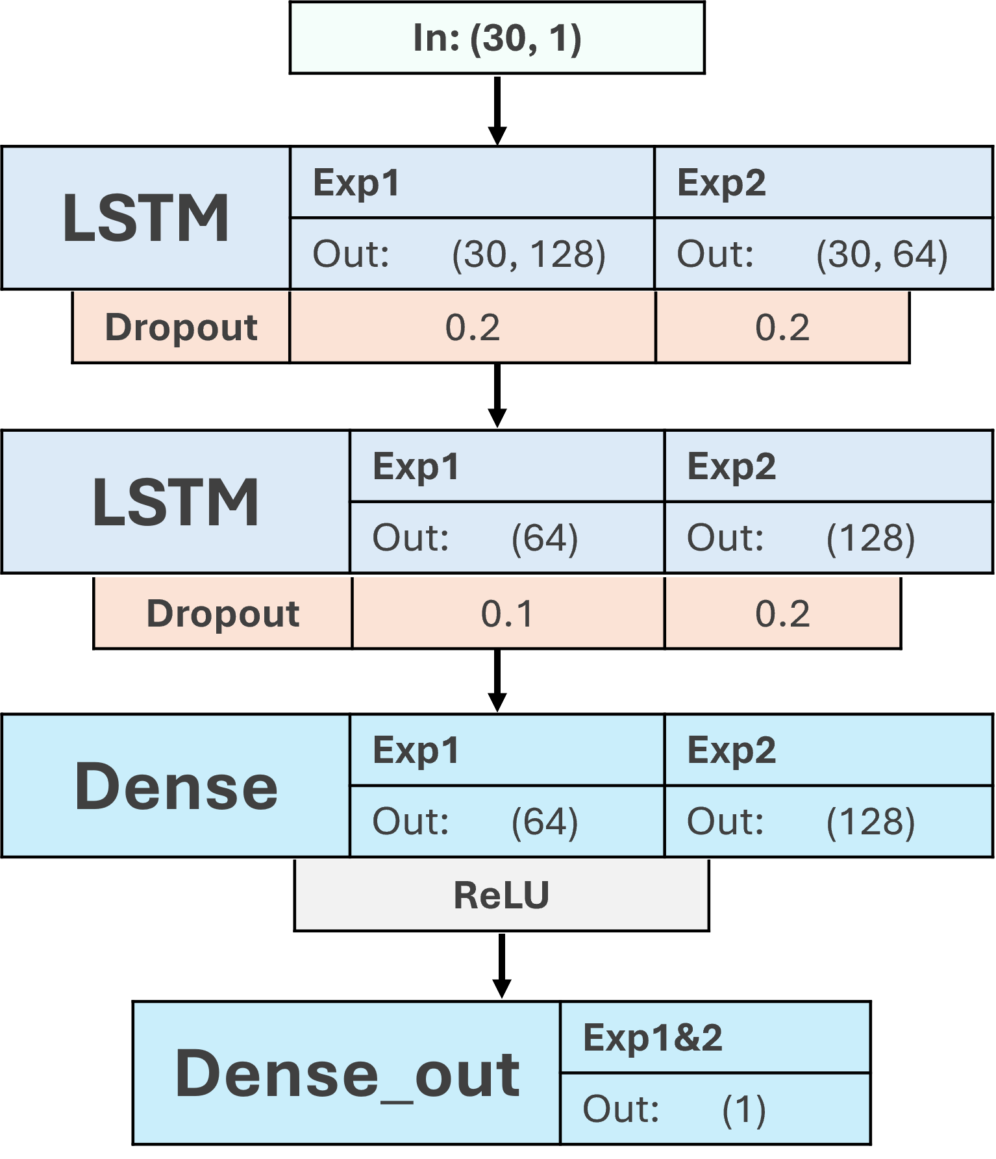
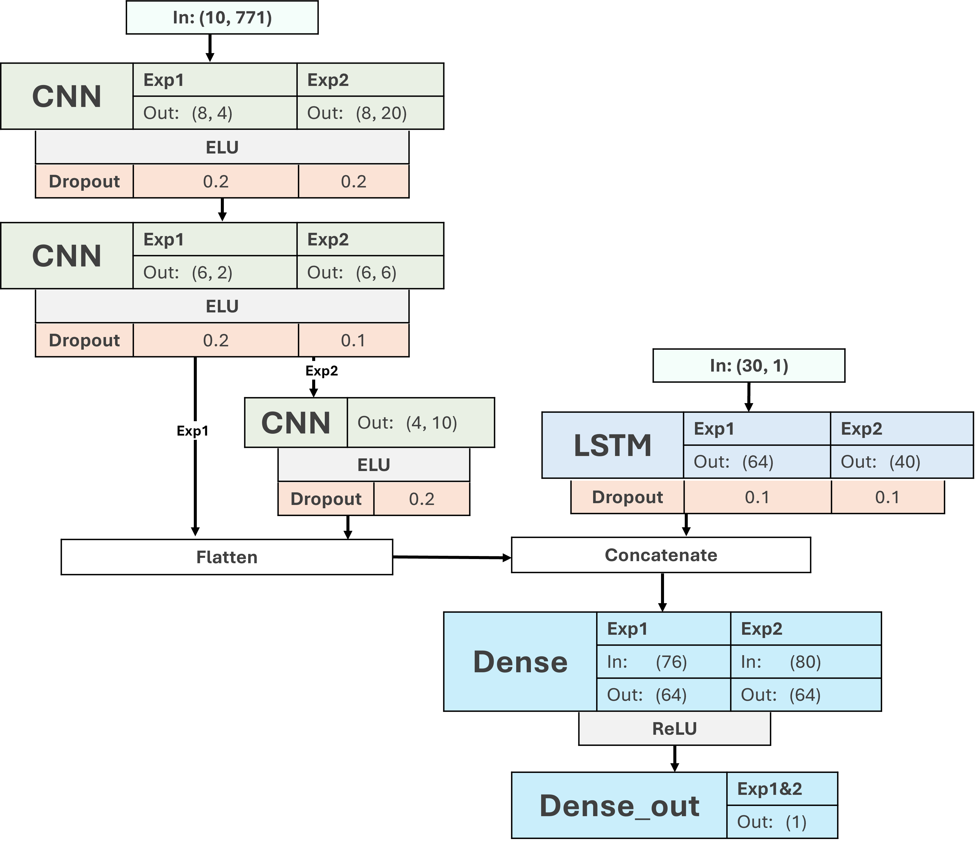
Basismodel & Forschungsmodell
Modelierung
Generelle Hyperparameter
Datenaufteilung | 80% Trainigsdaten (davon 15% Validierung) und 20% Testdaten
Skalierung | MinMax Scaler außer Embeddings
Input | Kursdaten: 30 Tage Sentiment-Daten 10 Markttage
Optimierungsalgorithmus | Adam-Optimizer
Batch-Größe | 64
Epochenanzahl | 50
Verlustfunktion | Mean Squared Error (MSE)

Slide 12
Keras Hyperparameter Optimierung
Modelierung
Li, Lisha, Jamieson, Kevin, DeSalvo, Giulia, Rostamizadeh, Afshin, Talwalkar, Ameet
(2018): Hyperband: A Novel Bandit-Based Approach to Hyperparameter Optimization,
Journal of Machine Learning Research, Volume 18, Pages 152, <https://jmlr.org/
papers/v18/16-558.html> (2018) [Zugriff: 2024-12-20]
Admir aktualiseren theory + graph, kernpunkte, code ausschnitt !

Slide 13
Basismodel
Modelierung
Architektur
Input: “Closing Price” der letzten 30 Tage
2 LSTM-Schichten zur Modellierung der Zeitreihendaten
Dropout-Einheiten zur Verbesserung der Generalisierbarkeit
Dense-Schicht mit ReLU-Aktivierungsfunktion zur Erhöhung der Komplexität
Ausgabeschicht: Vorhersage des skalieren Schlusspreis für den Folgetag
Experiment_1 (Exp1) “GOOG stock”
Experiment_2 (Exp2) “Technologie-Aktien-Pool”

Slide 14
Forschungsmodel
Modelierung
Architektur
Zwei parallele Eingänge
Kursdaten “Closing Price”
Stimmungsdaten “Tweet” Sentiment-Metriken und Embeddings
Zusammenführung beider Zweige in einem vollständig verbundenen N.
(CNN Schichten zur Extraktion von Merkmalen)
Dropout und ELU-Aktivierungen für bessere Generalisierbarkeit
Experiment_1 (Exp1) “GOOG stock”
Experiment_2 (Exp2) “Technologie-Aktien-Pool”

Slide 15
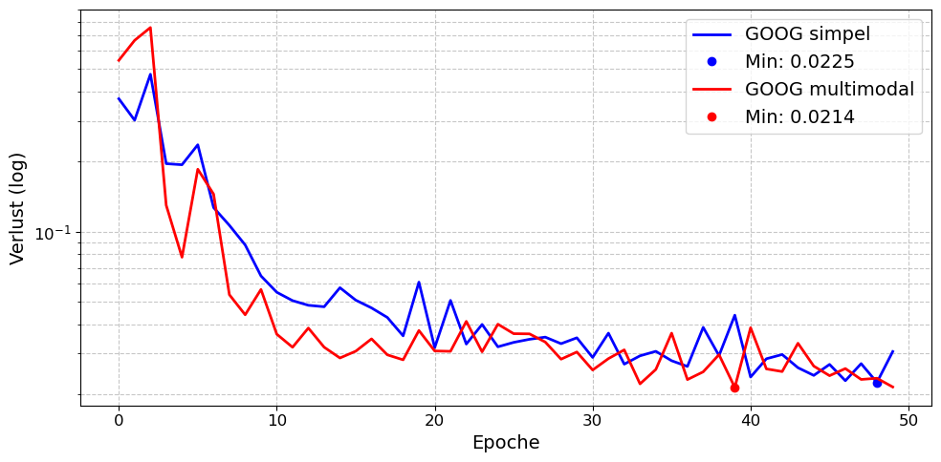
Experiment 1 „GOOG stock“
Evaluierung
Verlustkurve (MSE) während des Trainings anhand der Evaluierungsdaten

Slide 16
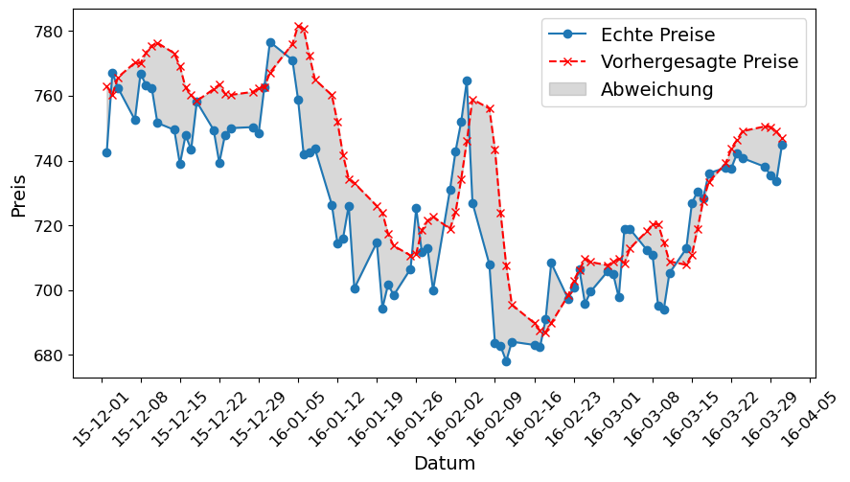
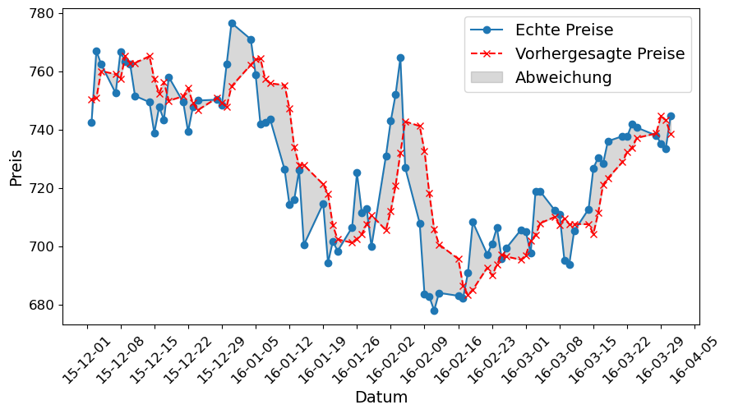
Experiment 1 „GOOG stock“
Evaluierung
Prognosekurven
Basismodell
Forschungsmodell
Metrik-Vergleich
Modell | MAE | MSE | MAPE(%)
Basis | 14.78 | 357.0 | 2.05
Forschung | 12.45 | 256.12 | 1.72

Slide 17
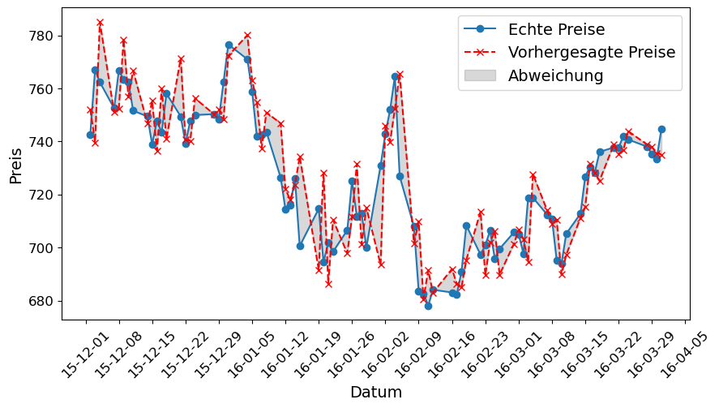
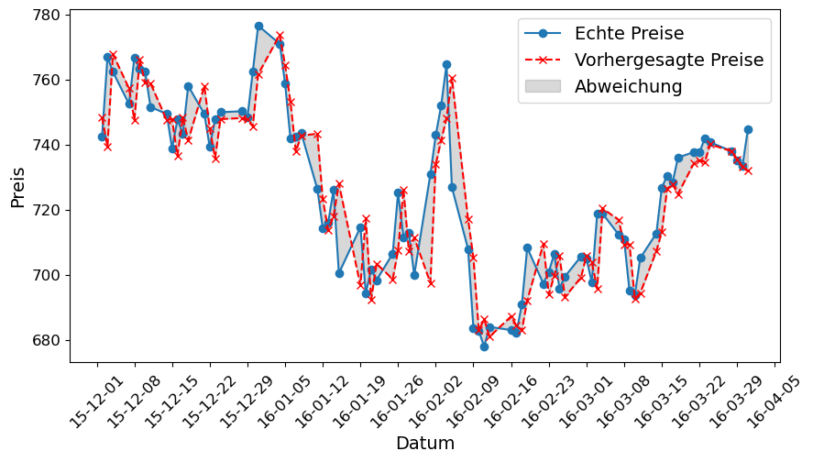
Experiment 2 „Technologie-Aktien-Pool“
Evaluierung
Prognosekurven
* Evaluierung der Modelle anhand “GOOG” Aktie
Basismodell
Forschungsmodell
Metrik-Vergleich
Modell | MAE | MSE | MAPE(%)
Basis | 10.46 | 187.48 | 1.44
Forschung | 8.97 | 137.72 | 1.24

Slide 18
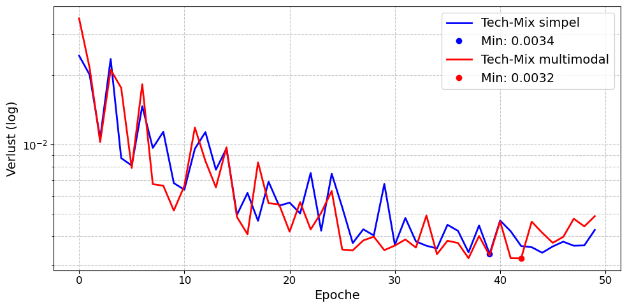
Experiment 2 „Technologie-Aktien-Pool“
Evaluierung
Verlustkurve (MSE) während des Trainings anhand der Evaluierungsdaten

Slide 19
Fazit & Ausblick
Architektur
Zwei parallele Eingänge

Slide 20
Motivation | 1
Ziel | 1
Methodik | 1
Business Understanding | 1
Datenv | 2
Datenauf | 2
Modellierung | 3
Evaluierung | 3
Fazit Ausblick | 3
 | 17

Slide 21
Loss GOOG Experiment_1

Slide 22
Loss GOOG Experiment_2

Slide 23
Basisprognose

Slide 24
Forschungsprognose

Slide 25
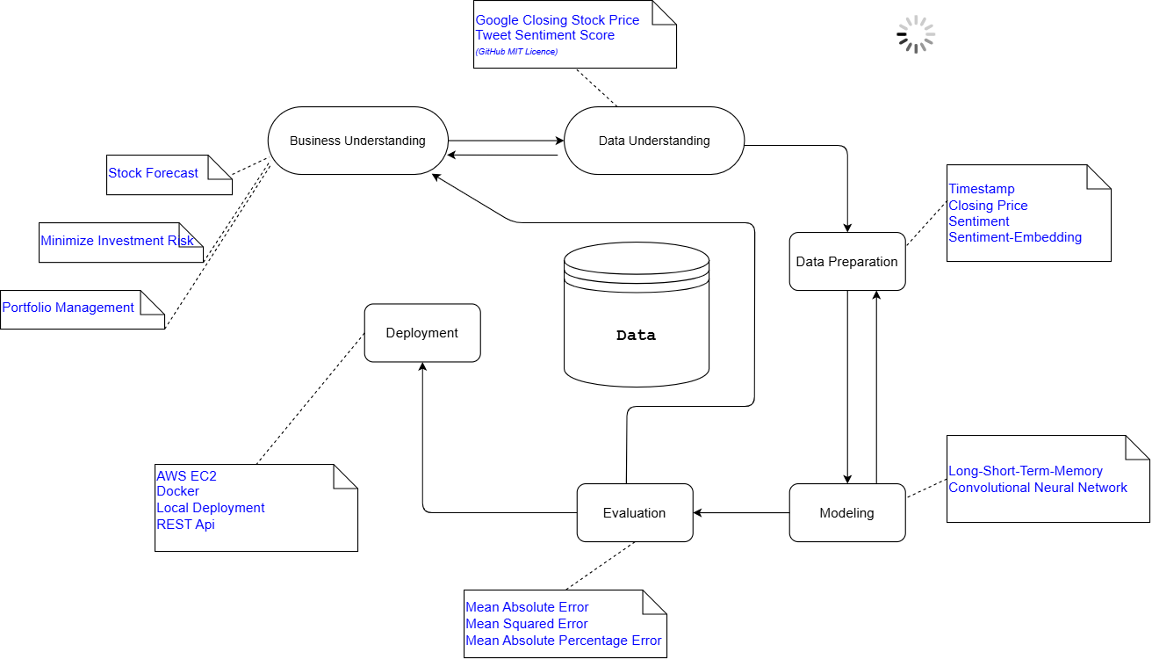
Methodik
Cross-Industry Standard Process for Data Mining
Eigene Darstellung CRISP-DM
Draw.io (https://app.diagrams.net/?src=about)

Slide 26
Data Understanding
Branche | Aktie | Zeitraum | Quelle | Volumen
Grundstoffe | ?? | 01/2014 – 12/2016 | GitHub MIT -Lizenz | High
Konsumgüter | ?? | 01/2014 – 12/2016 | GitHub MIT -Lizenz | High
Gesundheitswesen | ?? | 01/2014 – 12/2016 | GitHub MIT -Lizenz | High
Dienstleistungen | ?? | 01/2014 – 12/2016 | GitHub MIT -Lizenz | High
Versorgungsunt. | ?? | 01/2014 – 12/2016 | GitHub MIT -Lizenz | High
Mischkonzerne | ?? | 01/2014 – 12/2016 | GitHub MIT -Lizenz | High
Finanzwesen | ?? | 01/2014 – 12/2016 | GitHub MIT -Lizenz | High
Industriegüter | ?? | 01/2014 – 12/2016 | GitHub MIT -Lizenz | High
Technologie | GOOG, AMZ, APPL, | 01/2014 – 12/2016 | GitHub MIT -Lizenz | High

